Slide 1
NODE RED Tranning
1

Slide 2
Index
Abstract
JSON介紹
INJECT/DEBUG node
使用function node建立on/off switch
MQTT訊息佇列遙測傳輸
NODE RED使用MQTT node做訊息推播/訂閱
NODE RED使用MQTT node做物件訊息推播/訂閱
NODE RED Dashboard
2

Slide 3
Abstract
NODE RED底層為Node.js，以瀏覽器作為使者操作介面。透過拖拉及設定各種節點的方式，大部分功能都不須寫程式就能完成設計，這是最近很熱門的視覺化程式設計語言（Visual Programming Language）
3

Slide 4
物聯網領域的視覺化界面開發軟體比較
 | Node-RED(IBM) | Scratch(MIT) | Blockly(GOOGLE)
優點 | 多種現成API、可快速應用及驗證功能 功能易擴充 | 易學、有趣圖案 | 易學、網頁操作
特色 | 樹梅派物聯網應用 | 程式教學、Arduino control | Arduino control
4

Slide 5
JSON介紹
4

Slide 6
JSON全名為JavaScript Object Notation 在JavaScript之中表示物件的一種格式
輕量級的資料交換語言，以文字為基礎，且易於讓人閱讀
JSON格式簡單來說，分為這兩種：
➔物件(object)用大括號 { }
➔陣列(array)用中括號 [ ]
6

Slide 7
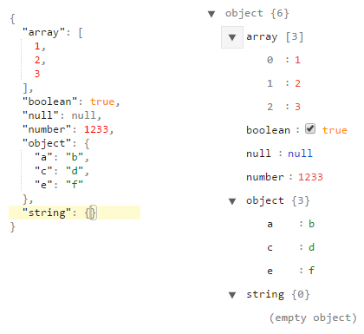
JSON格式樣貌
6

Slide 8
在 http://www.jsoneditoronline.org key in 建立object如下
➔ {"car":"March","speed":80}
這是JSON裡的object ，解釋為 car這個key有 個值叫March，speed的值為80
key-value是指一個鍵(key)對應一個值(value)，跟變數很類似(注意key一定要用string type)
8

Slide 9
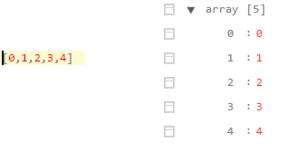
在 http://www.jsoneditoronline.org key in arrary如左側
9

Slide 10
String
[“jacky", “jenny", "Ava", “Bill"]
Boolean
[false, true, false, false, true ]
10

Slide 11
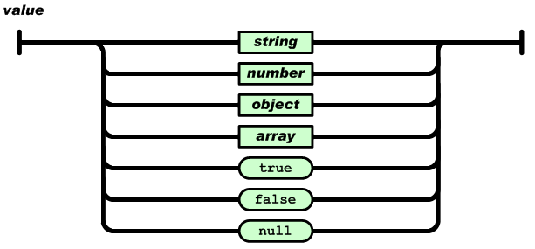
各種型態的組合
圖:官方網站提供
11

Slide 12
物件和陣列，基本上可互相轉換，但會有資料損失
物件 -> 陣列，就會損失key，只留下value
陣列 -> 物件，就可以將每個值填上數字
JSON文件中，不可用註解
有些字元在JSON不能直接打，需要做escape character
\" \\ \/ \b \f \n \r \t
如需更深入了解JSON,連結至http://www.json.org/
12

Slide 13
INJECT/DEBUG node
12

Slide 14
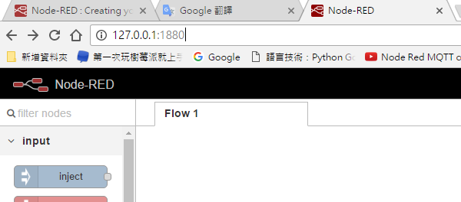
建立NODE RED flow
首先開啟IE Browser,網址輸入127.0.0.1:1880
12

Slide 15
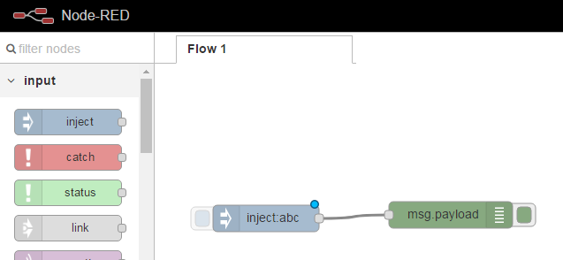
建立下列NODE連線
<編號>

Slide 16
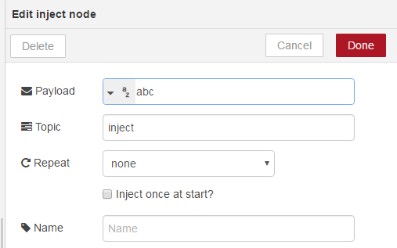
欄位解釋
PAYLOAD內容
TOPIC成員字串
重覆次數
NODE名稱
<編號>

Slide 17
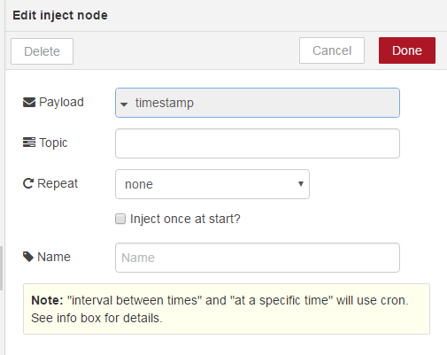
在Payload點下
<編號>

Slide 18
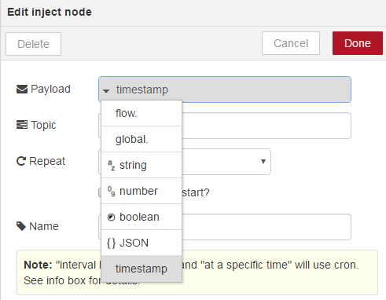
選JSON格式
<編號>

Slide 19
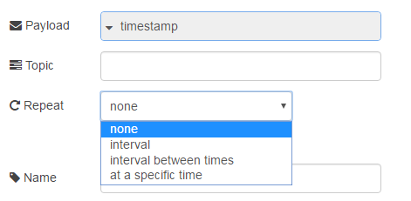
Repeat功能
<編號>

Slide 20
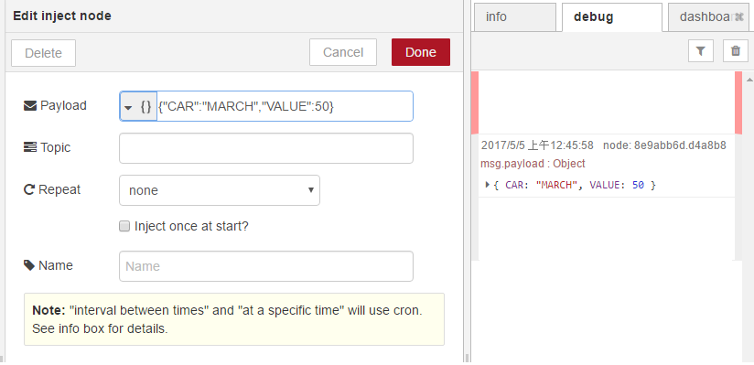
按照之前JSON的舉例鍵入內容,再點擊INJECT,debug視窗會出現如右圖的JSON格式
<編號>

Slide 21
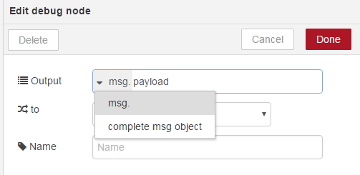
選擇message.payload或選擇complete msg object以觀察output內容
<編號>

Slide 22
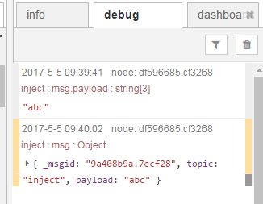
Debug視窗觀察message,依照上頁會有兩種結果輸出
<編號>

Slide 23
使用function node
建立on/off switch
<編號>

Slide 24
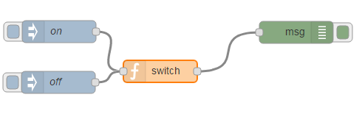
建立下列NODE連線
23

Slide 25
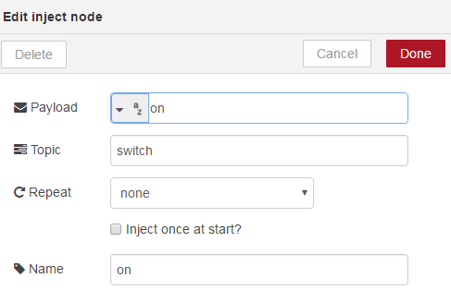
On node輸入
<編號>

Slide 26
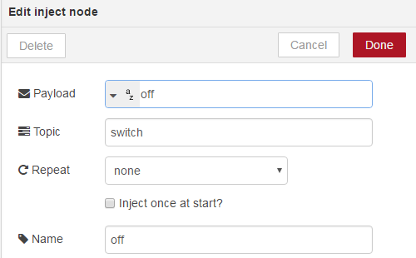
Off node輸入
<編號>

Slide 27
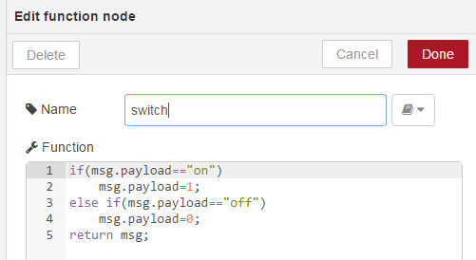
Function node輸入以下內容
注意:
若使用True和false要用===true
===false
變更msg:payload輸出的內容
<編號>

Slide 28
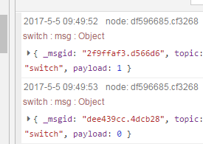
按下Deploy,點擊inject 方框
於debug視窗觀察payload資料
<編號>

Slide 29
MQTT訊息佇列遙測傳輸
<編號>

Slide 30
MQTT(Message Queueing Telemetry Transport)是由IBM的Andy Stanford-Clark博士和Arcom的Arlen Nipper博士於1999年發明的通訊協定。他們當時是為了在狹窄的網路頻寬和微小電力損耗的需求前提之下，提供石油管線感測器和人造衛星之間一個輕量、可靠的二進制通訊協定。
29

Slide 31
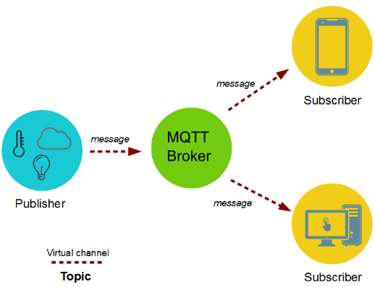
學NODE RED一定要會懂得MQTT架構
29

Slide 32
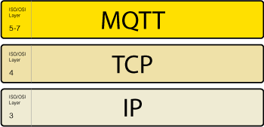
MQTT協議是基於TCP / IP的上層，推播端和訂閱端都需要具有TCP / IP stack。
<編號>

Slide 33
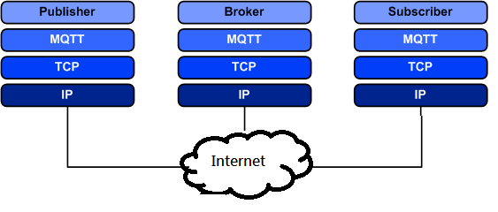
MQTT網路架構
<編號>

Slide 34
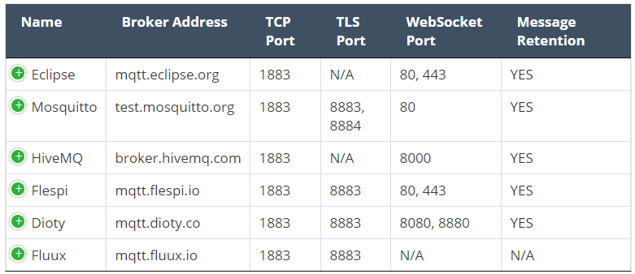
MQTT BROKER LIST
https://mntolia.com/10-free-public-private-mqtt-brokers-for-testing-prototyping/
<編號>

Slide 35
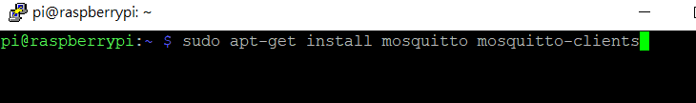
MQTT with Terminal
Install mosquitto(MQTT brocker from eclipse)
Open terminal or SSH and input ” sudo apt-get install mosquitto mosquitto-clients ” to install mosquito.
Wait a moment until system finishes to install.
From:https://diyprojects.io/8-online-mqtt-brokers-iot-connected-objects-cloud/#.WjsThVT1Uxd
<編號>

Slide 36
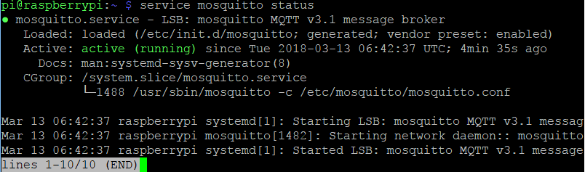

MQTT with Terminal
Check it is running as brocker or not
Input ” service mosquitto status ” to check.
If you see “active(running)” means you successful to run.
Press “Ctrl-c” to leave
<編號>

Slide 37
NODE RED使用MQTT node
做訊息推播/訂閱
<編號>

Slide 38
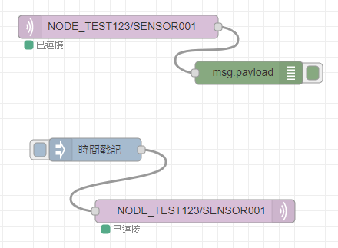
建立下列NODE連線
37

Slide 39
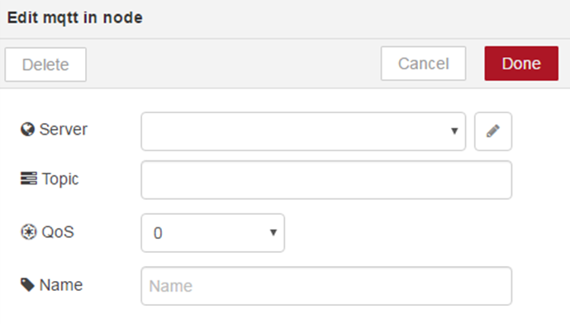
於mqtt in node輸入TOPIC內容,並且點選圈處編輯SERVER
<編號>

Slide 40
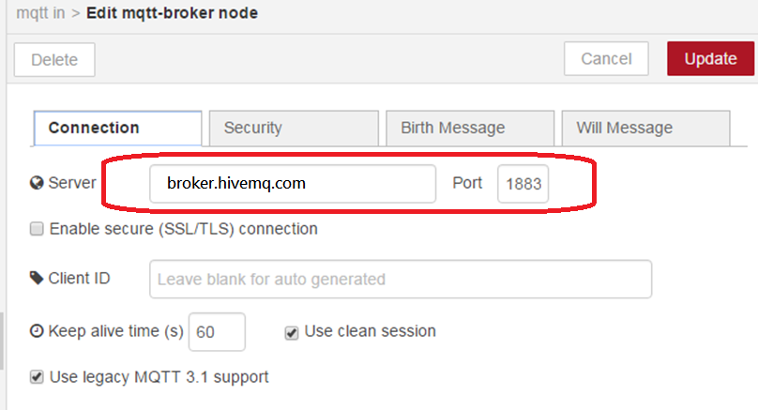
輸入MQTT SERVER,PORT
<編號>

Slide 41
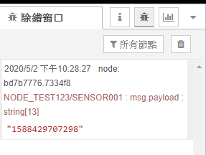
點選inject node時間戳記,再透過debug視窗觀察MQTT in node收到msg.payload的內容
<編號>

Slide 42
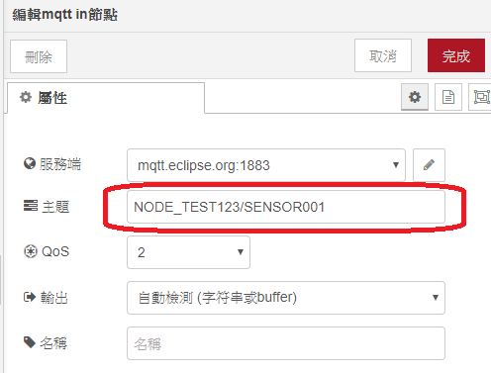
通常物聯裝置會傳送不只一種功能類別的數據,所以在TOPIC後面會使用” / ”來做為功能分類,以便NODE RED設計者可以方便管理MQTT的訊息種類(如同電腦檔案目錄結構)
<編號>

Slide 43
NODE RED使用MQTT node
做物件訊息推播/訂閱
<編號>

Slide 44
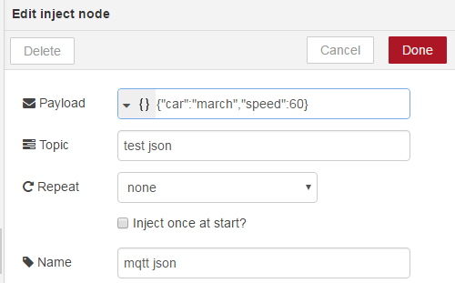
點擊兩次inject node,輸入以下內容,然後按下deploy佈署
43

Slide 45
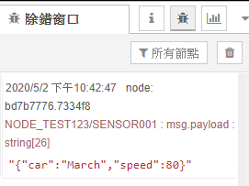
點擊觸發inject node,查看debug node內容
<編號>

Slide 46
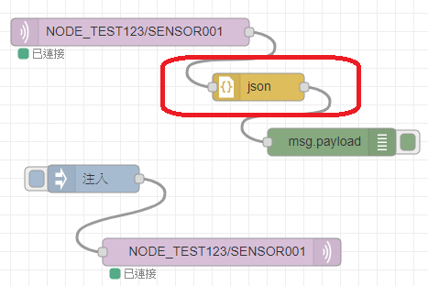
增加json node於mqtt in node之後
<編號>

Slide 47
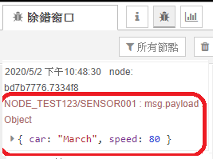
點選inject node時間戳記,再透過debug視窗觀察收到msg.payload的內容
<編號>

Slide 48
NODE RED Dashboard
<編號>

Slide 49
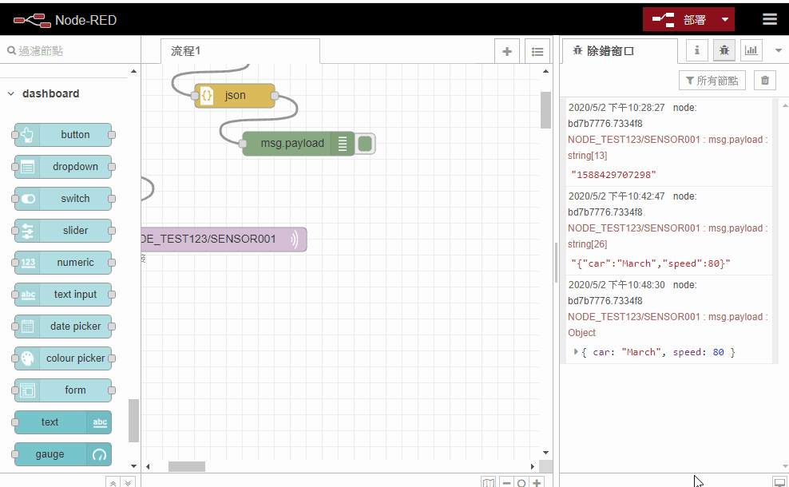
Button node
48

Slide 50
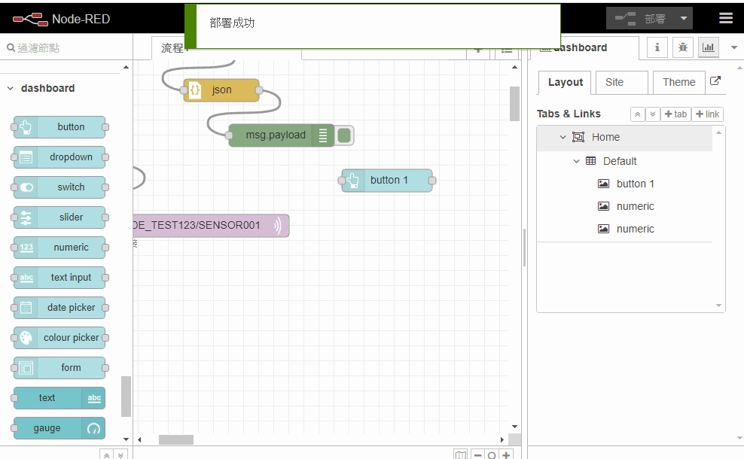
numeric node
<編號>

Slide 51
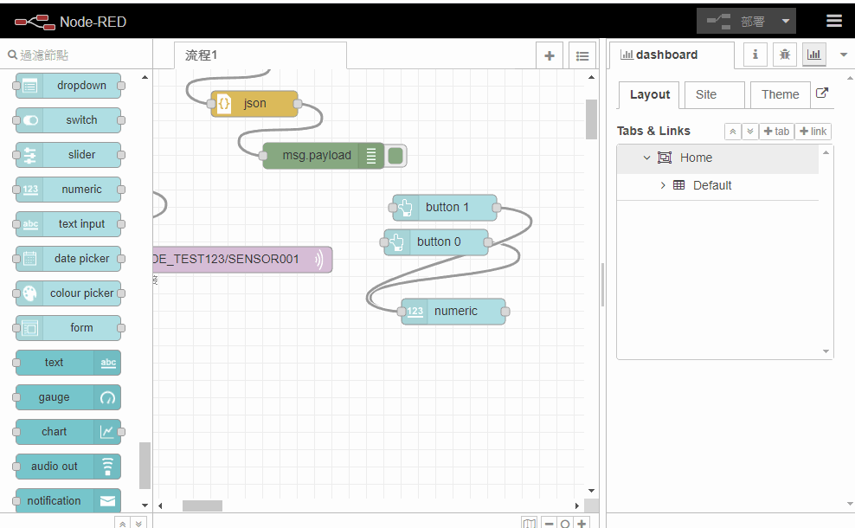
chart node
<編號>

Slide 52
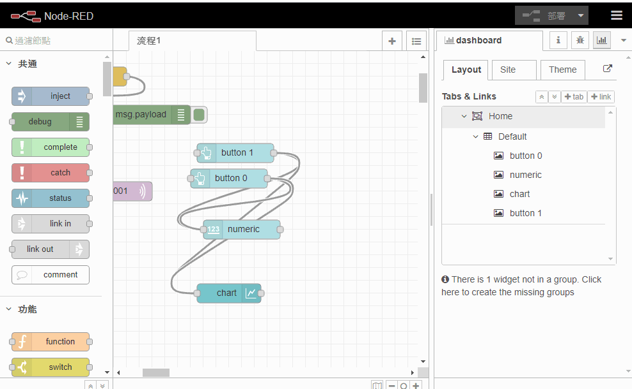
Add group
<編號>

Slide 53
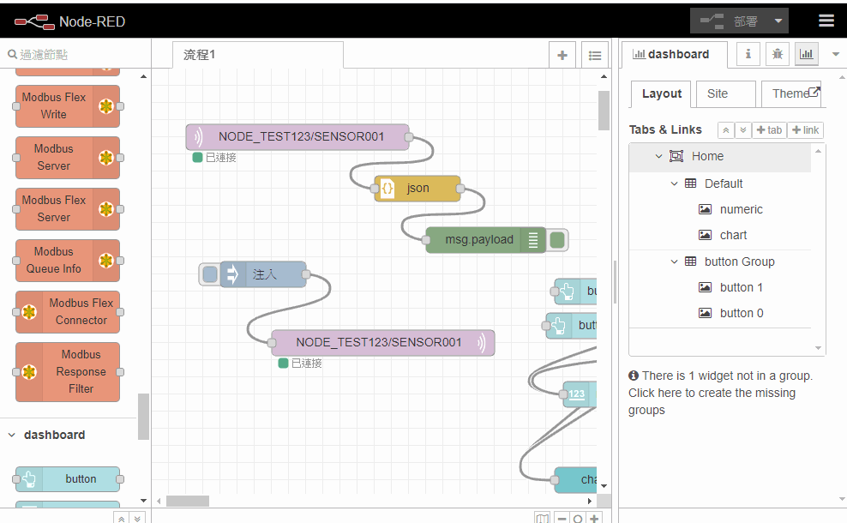
Save file
<編號>

Slide 54
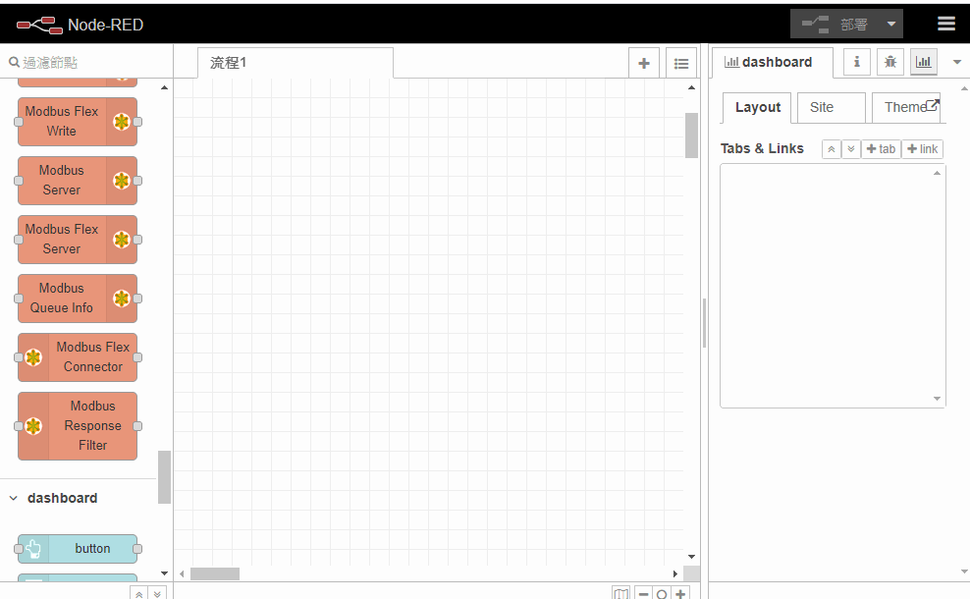
load file
<編號>

Slide 55
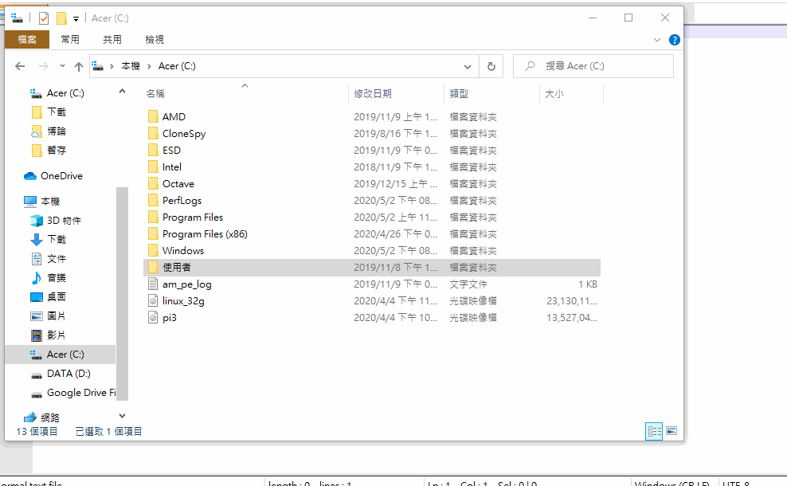
設定server ip
<編號>

Slide 56
Thank you ☺
<編號>

